Slide 1



刷卡系统
Card swiping system
刷卡系统
北方国际教育集团

Slide 2


01
刷卡系统的组成
02
IC卡的分类
目
录
contents
计费控制单元
03
04
IC卡的工作原理

Slide 3

01
刷卡系统的组成

Slide 4


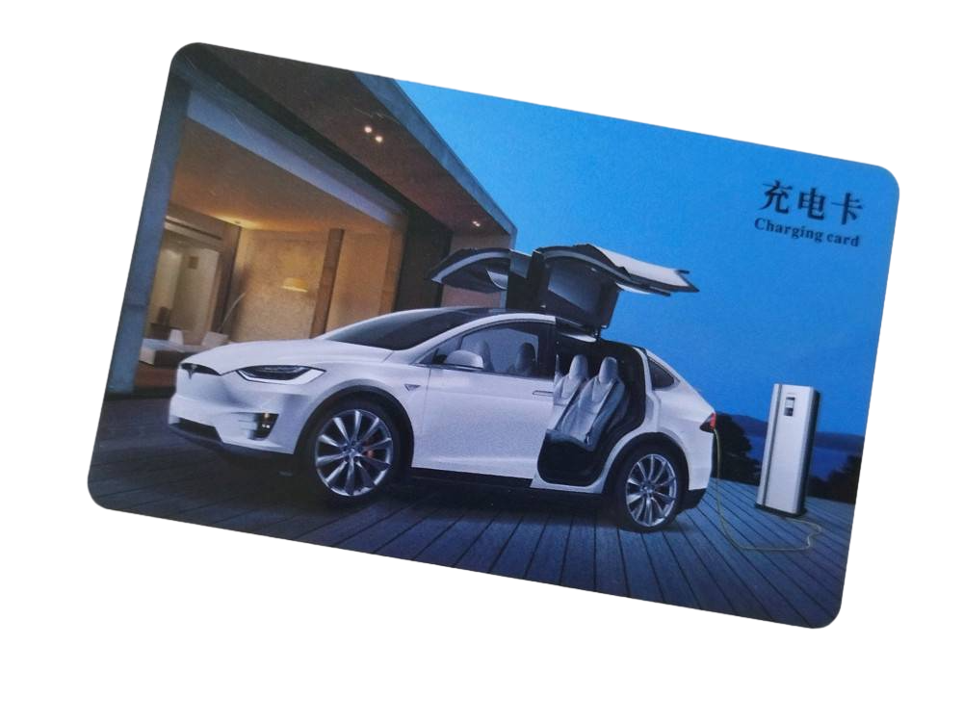
01
刷卡系统的组成—有刷卡器、IC卡、计费控制单元等部件组成。
刷卡器
Card reader
IC卡
ic card
计费控制单元Billing control unit

Slide 5
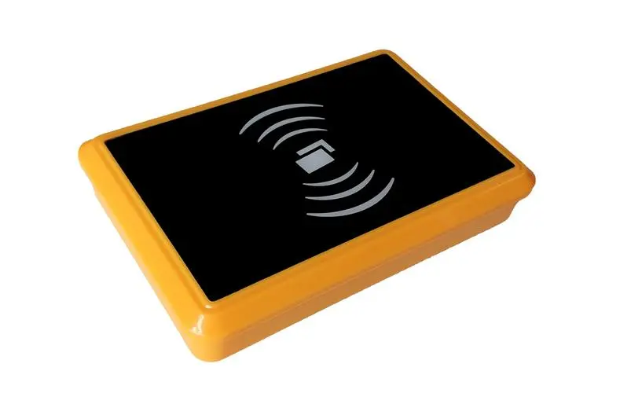

刷卡系统—刷卡器，又称读卡器，它是IC卡刷卡模块中最核心的组成部分，主要功能是读取IC卡芯片中的信息，并进行解码，将信息传输给主控单元进行处理。
01

Slide 6
02
IC卡的分类

Slide 7
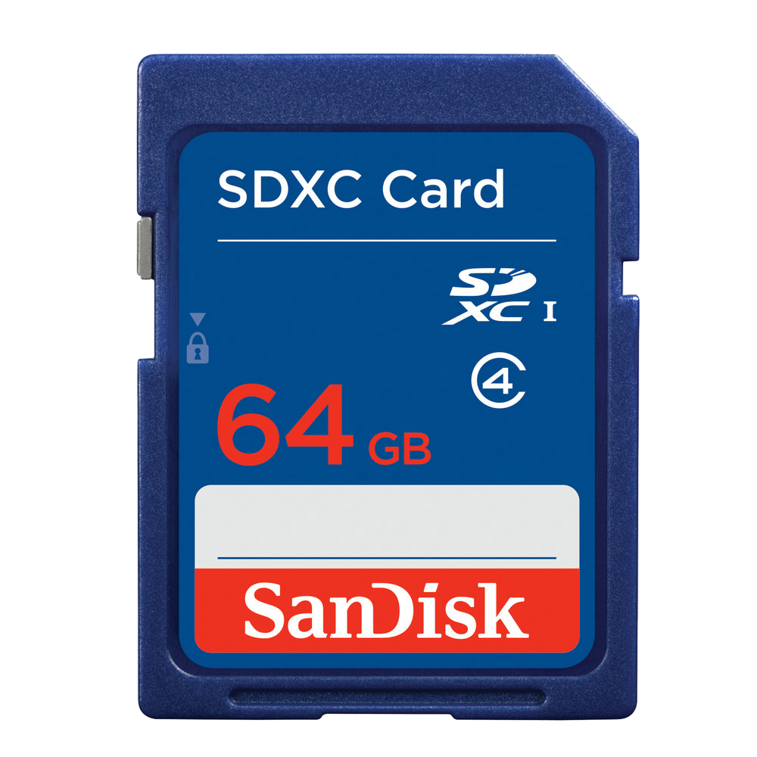
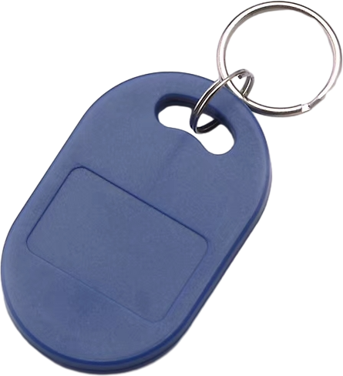
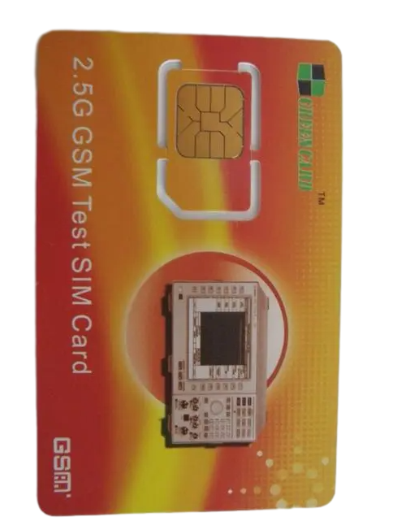

02
IC卡的分类
IC卡是集成电路卡的简称，根据卡中集成电路的不同，IC卡分为存储卡、非接触式IC卡，光卡、非接触式智能卡、智能卡。它是镶嵌集成电路芯片的塑料卡片，具有写入数据和存储数据的能力，具有抗干扰性、保密性强、安全性高、体积小等特点。
存储卡memory card
非接触IC卡contactless ic card
光卡
Optical Card
非接触式智能IC卡Contactless smart IC card
智能卡
smart card

Slide 8
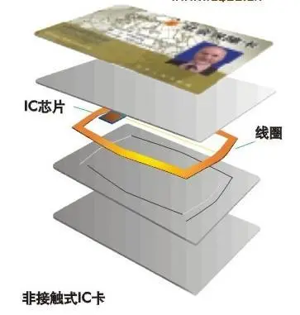
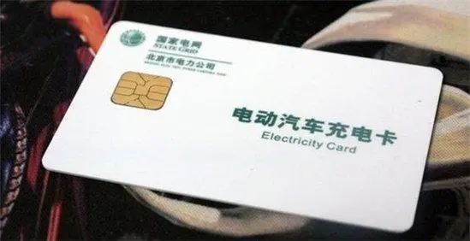
02
IC卡的结构
非接触式IC卡，主要由IC卡芯片、感应天线组成，并密封在一个标准的PVC卡片中，无任何外露部分，它成功的将射频识别技术和IC卡技术结合起来，广泛的应用在各个领域，汽车充电桩就采用了非接触式IC卡。

Slide 9
03
计费控制单元

Slide 10
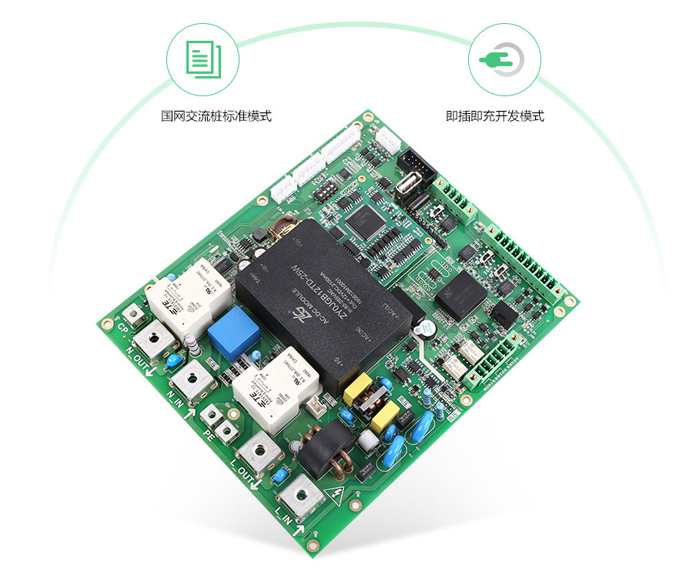
03
计费控制单元
计费控制单元是一种用于充电桩计费的硬件单元，它是充电桩的重要组成部分，该控制单元能够监测充电桩的使用情况，并根据用户的充电需求进行计费

Slide 11
04
IC卡工作原理

Slide 12
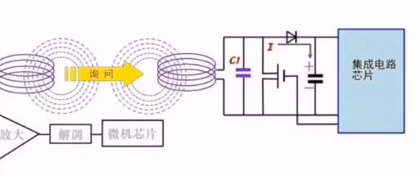
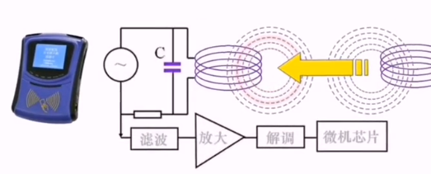
04
IC卡工作原理
非接触型IC卡本身是无源卡，当刷卡器对IC卡进行读取信息时，刷卡器就会向IC卡发出一组固定频率的电磁波，由IC卡线圈接收后，产生一个瞬间信号电流来供给芯片工作。芯片再通过无线电波将信号传递给刷卡器。
刷卡器将传递过来的数据信息，通过内部芯片将信息传递给主板单元处理并通过计费控制单元开始计时，从而使充电枪向汽车充电

Slide 13
感谢您的聆听
Thank you for listening
刷卡系统
北方国际教育集团

